Slide 1
Nanomalzemeler ve Nanoteknoloji 2022-2023 Ders Notları 1. Hafta
Dr. Kürşat İÇİN
Karadeniz Teknik Üniversitesi Metalurji ve Malzeme Mühendisliği

Slide 2
Ders İçeriği
1. Hafta Dersin Tanıtımı ve Nanomalzemelere Giriş
2. Hafta Nanomalzemelerde Tasarım Ölçütleri ve Uygulamaları
3. Hafta Malzemelerin Sınıflandırılması ve Genel Özellikleri
4. Hafta Nanomalzemelerin Sınıflandırması ve Temelleri
5. Hafta Nanomalzemelerin Mekanik Özellikleri
6. Hafta Nanomalzemelerin Termal ve Elektriksel Özellikleri
7. Hafta Nanomalzemelerin Manyetik, Optik ve Akustik Özellikleri
8. Hafta BİRİNCİ ARA SINAVI
9. Hafta Nanomalzemelerin Sentezi (Sıfır Boyutlu)
10. Hafta Nanomalzemelerin Sentezi (Bir ve İki Boyutlu)
11. Hafta Nanomalzemelerin Sentezi (Üç Boyutlu)
12. Hafta Nanomalzemelerin Karakterizasyonu
13. Hafta Nanomalzemelerin Kullanım Alanı Örnekleri
14. Hafta DÖNEM SONU SINAVI
Dr. Kürşat İÇİN, KTÜ Metalurji ve Malzeme Müh.,

Slide 3
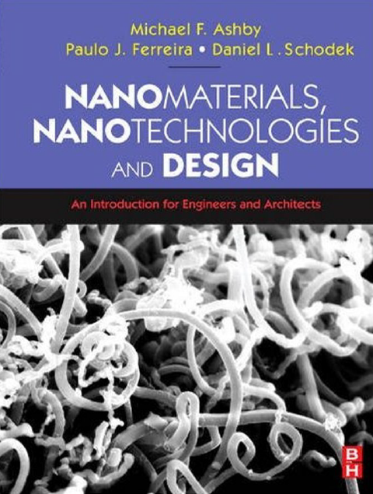
Ders Kitabı
Ders Kitabına Ulaşım Bağlantısı
https://libgen.is/
Nanomaterials, Nanotechnologies And Design
https://libgen.is/book/index.php?md5=6A81CF69E615D49BD424F83ABFB621A3
Dr. Kürşat İÇİN, KTÜ Metalurji ve Malzeme Müh.,

Slide 4
Dersin Uygulanması ve Değerlendirmesi
Haftalık olarak ders, içeriğe uygun olacak biçimde takip edilmeye çalışılacak.
Ders başlamadan önce 15 dakika bir önceki haftanın değerlendirmesi yapılacak
Derse devam zorunluluğu %70 (%30 devamsızlık hakkı)
Dönem sonuna yakın sunum yapılabilir (kullanım alanlarına örnek olarak, bilimsel makale sunumu olabilir)
FARKLI ÖNERİLER DEĞERLENDİRİLEBİLİR????
Birinci Ara Sınav %50 Klasik Sınav (+10 Puan, Derse Katılıma Göre)
Final Sınavı %50 Klasik Sınav (Sunum yapılırsa +10 puan)
Dr. Kürşat İÇİN, KTÜ Metalurji ve Malzeme Mühendisliği Bölümü

Slide 5
İletişim
kursaticin@ktu.edu.tr
icinkursat@gmail.com
Üretim Metalurjisi Lab.
Merkezi Araştırma Lab.
Ders Notlarının Paylaşımı Aves kişisel sayfadan paylaşılacaktır.
https://avesis.ktu.edu.tr/kursaticin/dokumanlar
Dr. Kürşat İÇİN, KTÜ Metalurji ve Malzeme Mühendisliği Bölümü

